Slide 1
Welcome – Exam preparation Courses
British Council France
Octobre 2026
Ecrivez vos questions dans la boîte de discussion. Je répondrai à la fin ou après par email.

Slide 2

Bienvenue au British Council France
    Les avantages d’un examen Cambridge
    Notre approche de l'enseignement et de l'apprentissage
    Vous présenter le contenu des examens – voir les différences entre B2 First (auparavant FCE) et C1 Advanced (auparavant CAE)
    Informations pratiques pour les cours
    Evaluation – comment voir les progrès de votre enfant
    Besoins éducatifs particuliers
    Communication
    Si vous avez des questions, veuillez les écrire dans le chat.
    Cette présentation sera disponible sur notre site web ici :www.britishcouncil.fr/portail-parents

Slide 3
Pourquoi choisir un examen Cambridge?
British Council France
Octobre 2026

Slide 4
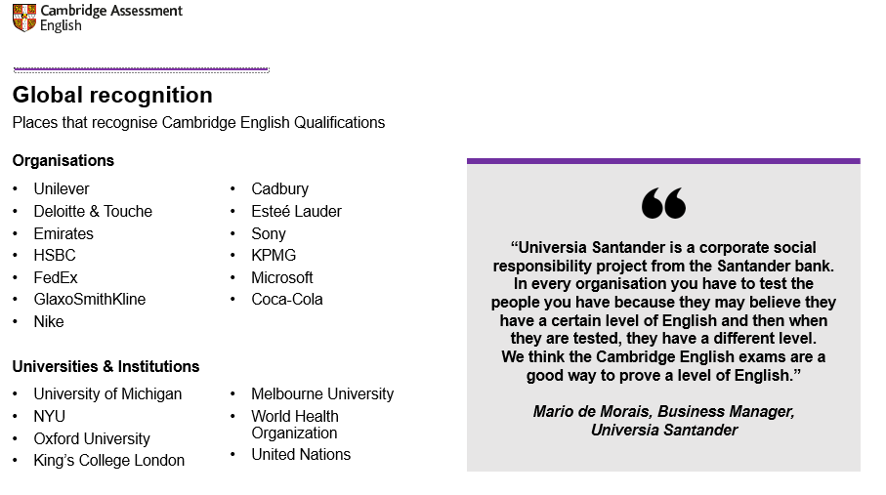

Slide 5
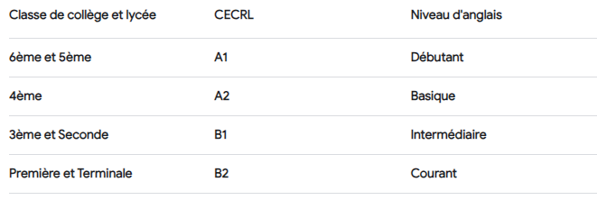



Niveau recommandé par classe scolaire
Certificat d’aptitude pour les dossiers Parcoursup
C1 Grandes écoles
Etudes à l’étranger
C2 Perfectionnement

Slide 6


Cambridge vs IELTS
Un examen (valable à vie)
Préparation pour atteindre un niveau supérieur.
Amélioration des quatre compétences linguistiques en anglais général.
Reconnu par la plupart des universités étrangères et employeurs
Un test (valable 2 ans)
Certifie un niveau actuel
Evaluation des quatre compétences linguistiques – en anglais générale et académique
Reconnu par la plupart des universités étrangères

Slide 7
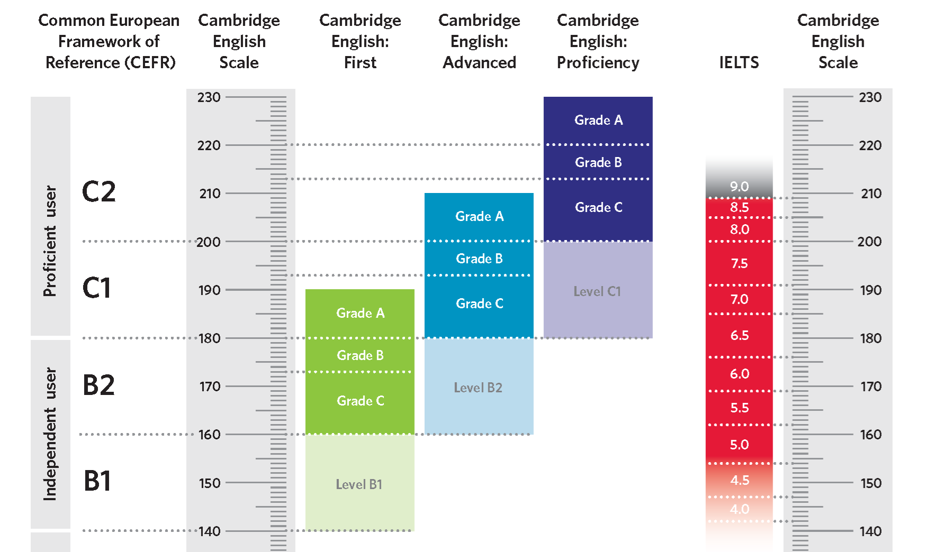

Slide 8

Cambridge English Global Recognition
https://www.cambridgeenglish.org/why-choose-us/global-recognition/

Slide 9
Notre approche
British Council France
Octobre 2026

Slide 10
Notre approche de l'enseignement et de l'apprentissage
Au British Council nous proposons un enseignement efficace et de haute qualité,
destiné à développer la confiance de nos apprenants,
les aider à mieux communiquer en anglais et à se préparer à l’avenir,
le tout dans un environnement positif, sécurisant et inclusif.
La préparation à l'examen place les étudiants dans des situations de la vie réelle et les aide à développer la maîtrise et la précision de l'anglais écrit et parlé à travers des sujets pertinents pour les apprenants.

Slide 11
Comment mesurer les progrès?
British Council France
Octobre 2026

Slide 12

Evaluation
Une évaluation des connaissances et les compétences acquises tout au long de l’année.
Practiquer, tester, evaluer, améliorer.
Devoirs à faire à la maison.
L’évaluation continue

Slide 13

Evaluation
Une plateforme d’entrainement de l’examen (en application aussi).
Examen blanc en janvier
Une recommandation du professeur en
L’évaluation continue
Examen blanc

Slide 14

Evaluation
Votre enfant va prendre conscience de sa capacité à réaliser chaque partie de l’examen.
Ils s’evaluent, ce qui aide les élèves de prendre conscience de leur apprentissage et les progrès qu’ils auront fait.
Nous insistons chaque cours sur la révision et les tests de mémorisation.
L’évaluation continue
Examen blanc
L’auto-réflexion

Slide 15
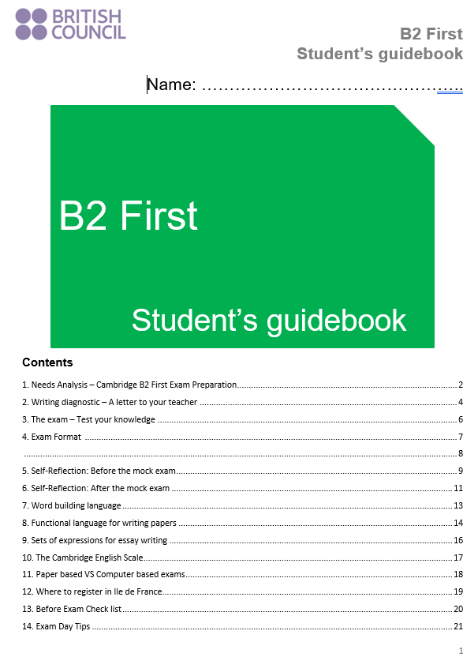
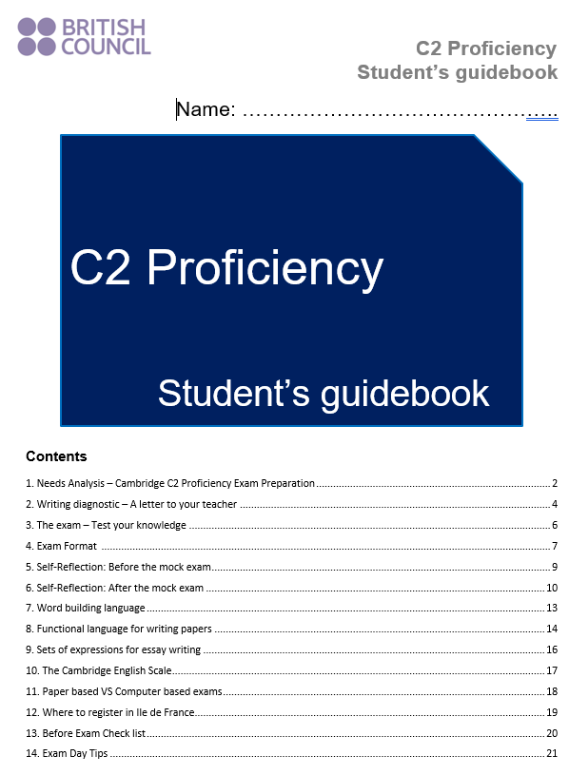
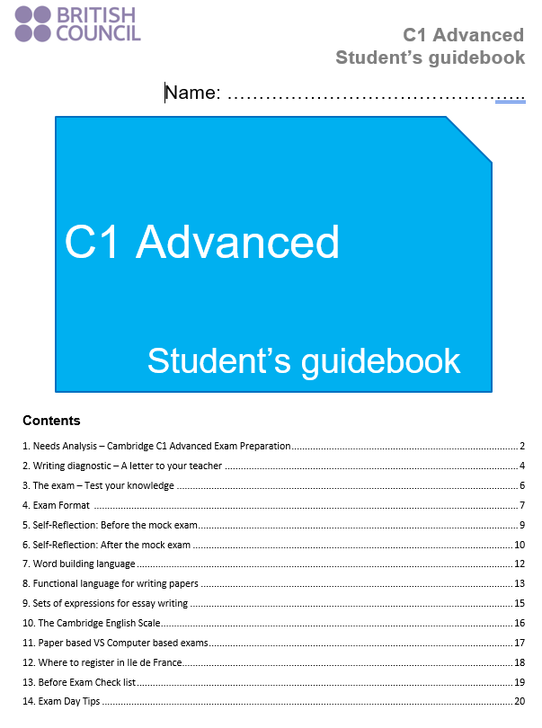
Students Guidebook

Slide 16
Le contenu de chaque examen
British Council France
Octobre 2026

Slide 17
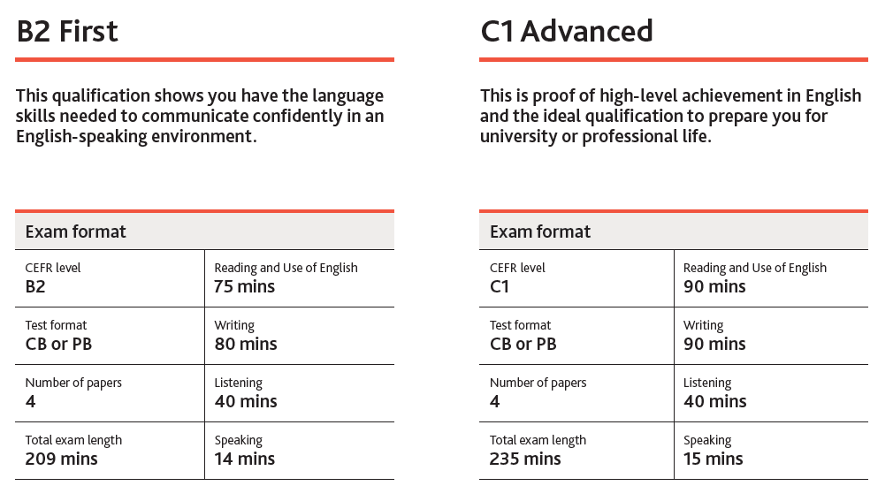

Slide 18
Épreuves / tests | Objectif
Compréhension écrite et Use of English (grammaire et vocabulaire) | Etre capable de comprendre différents types de textes, y compris leurs structures et les opinions qui s'en dégagent. La partie Use of English évalue la maîtrise de la grammaire et du vocabulaire. Cette épreuve fera l'objet de deux notations, une pour la compréhension écrite et une pour Use of English.
Expression écrite | Etre en mesure de produire deux expressions écrites, comme des lettres/emails, des articles, des critiques, des histoires courtes, des rapports ou des avis, selon l’examen.
Compréhension orale | Etre en mesure de suivre et de comprendre différents enregistrements, tels que des reportages radio, des interviews, des présentations, des discours ou des discussions courantes, des annonces faites dans des lieux publiques et d'autres sources dont le contenu suscite l’intérêt des élèves.
Expression orale | Lors d'un face à face avec un ou deux autres candidats et un examinateur, les élèves doivent montrer leur capacité à communiquer spontanément en anglais, avec l'examinateur, l'autre candidat ou seul.

Slide 19
Les examens de Cambridge se concentrent sur l’étendue, la précision et la maîtrise de la grammaire et du vocabulaire ainsi que sur la fluidité de l’expression et l’aisance de l’utilisation de la langue.

Slide 20
Beaucoup d'importance est accordée à la communication, et cela se reflète dans les critères d'évaluation qui incluent la performance communicative et l'interaction

Slide 21

Ouf, tout ça parait un peu lourd

Slide 22
Les points pratiques
British Council France
Octobre 2026

Slide 23



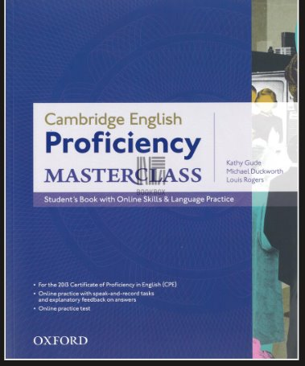



Que doit apporter mon enfant chaque semaine ?

Slide 24

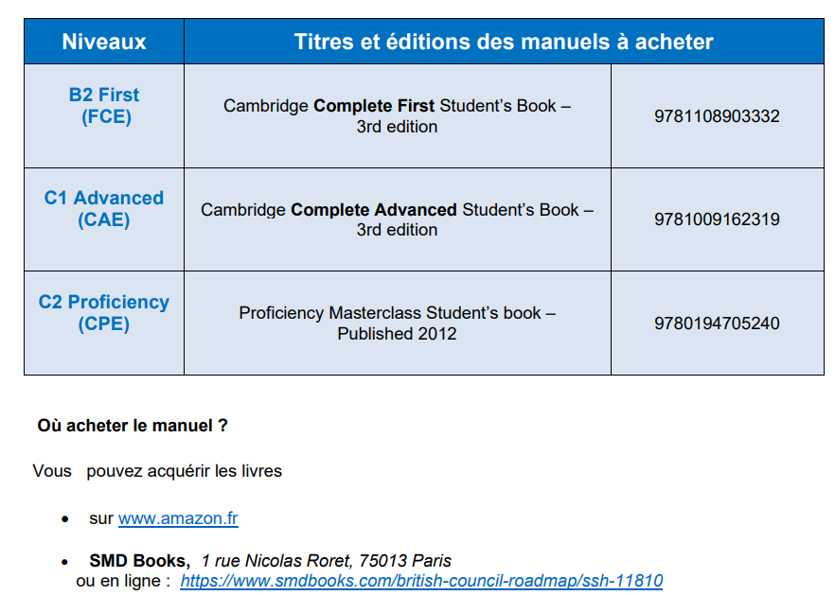

Quel livre et ou l’acheter?
Notes:
Side books
https://www.side.fr/index_client_identifie.php?type_client=FR

Slide 25
Politique de comportement
Comme toute école, nous demandons aux élèves de :
•respecter les membres du personnel et les autres élèves, ainsi que le bâtiment
•respecter les règles indiquées par le professeur au début du cours
•accepter le rôle et les responsabilités de chacun
Si un enfant n'a pas un bon comportement d'apprentissage,
l'enseignant essaiera d’un premier temps de le résoudre directement avec l’élève.
Si le problème persiste,
le professeur en parlera avec l’équipe pédagogique et pourra décider de prendre rendez-vous avec vous.
Le professeur peut aussi utiliser la Parent / Teacher Communication page sitié dans le Notebook. Veuillez donc la consulter régulièrement. Dans les cas exceptionnels, nous mettrons en place un Behaviour Improvement Plan et prendrons les mesures appropriées en accord avec vous.

Slide 26
Besoins éducatifs particuliers
Nous promouvons une culture d’intégration au sein de nos centres où tous les élèves sont les bienvenus et où nous reconnaissons la valeur des aptitudes et des compétences de chacun d’entre eux.
Si votre enfant a un problème médical ou des besoins éducatifs particuliers, veuillez-nous en informer afin que nous puissions travailler avec vous pour l'aider au mieux.
Notre coordinatrice spécialisée, MaryAnn Wilson, prendra contact avec vous.
troublesdapprentissage@britishcouncil.fr

Slide 27
Communication
La communication entre les élèves, les parents et les enseignants est un facteur important pour un apprentissage réussi. C'est ainsi que nous communiquons avec vous:
- Language Learning Notebook pour enregistrer les objectifs et les résultats des leçons
- Page de communication parents/professeurs au dos du Language Learning Notebook
- Réunions parents/professeurs en février
- Page web dédiée aux parents https://www.britishcouncil.fr/portail-parents avec des informations sur le contenu des cours, les dates clés, les politiques et les activités de YL English Extra.
- Bulletins d'information réguliers pour les parents (Newsletter)
- 2 Bulletins de progrès en décembre et en juin

Slide 28
Communication
Si vous avez le moindre souci, la moindre hésitation ou réserve, veuillez nous en parler le plus tôt possible.
Vous pouvez nous joindre à contact@britishcouncil.fr / 01 49 55 73 00
Rim KALAÏ rim.kalai@britishcouncil.fr
En cas d’absence merci de nous envoyer un email à absencesidf@britishcouncil.fr
Si votre enfant du secondaire est absent sans justification, nous vous en informerons par e-mail / téléphone.

Slide 29


